Slide 1
Тема урока:
Подготовка к сочинению – рассуждению на лингвистическую тему по высказыванию о русском языке.

Slide 2

Великие писатели, общественные деятели, учёные лингвисты любили родной язык и гордились им. Своё отношение к языку они передали в словах, наполненных гордостью за самое великое изобретение человечества ,- язык.

Slide 3
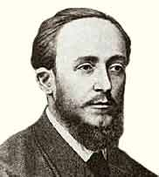
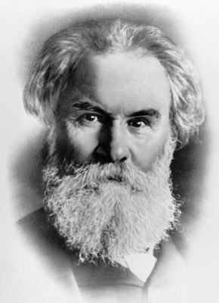
«В языке есть… слова. В языке есть… грамматика. Это – те способы, которыми язык пользуется, чтобы строить предложения».
Лев Васильевич Успенский
Неправильность употребления слов ведёт за собой ошибки в области мысли и потом в практике жизни.
Д. И. Писарев
Русский язык достаточно богат, он обладает всеми средствами для выражения самых тонких ощущений и оттенков мысли.
Короленко В. Г

Slide 4
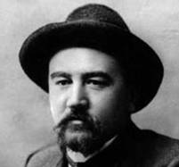
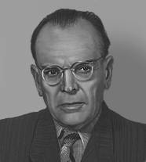
Русский язык в умелых руках и в опытных устах – красив, певуч, выразителен, гибок, послушен, ловок и вместителен.
А. И. Куприн
Нет таких звуков, красок, образов и мыслей - сложных и простых, -
для которых не нашлось бы в нашем языке точного выражения.
К. Паустовский

Slide 5
«Читатель проникает в мир образов художественного произведения через его речевую ткань».
Маргарита Николаевна Кожина
Шаг 1. Знакомимся с высказыванием.
Внимательно прочитайте высказывание о языке.
Осмыслите его.
Шаг 2. Определяем основную мысль высказывания.
о богатстве, выразительности, точности русской речи;
о средствах выражения мыслей;
о роли в русском языке эпитетов, метафор, олицетворений, сравнений, синонимов, антонимов, фразеологизмов и т.п.;
о взаимосвязи лексики и грамматики;
о роли синтаксиса в человеческом общении;
о гибкости русской пунктуационной системы и функциях знаков препинания и т.д.

Slide 7
Тезис – это мысль, которую нужно доказать.
Во вступлении вы либо сообщаете о высказывании лингвиста или писателя, формулируете собственную позицию по данному вопросу, либо общие сведения о лингвистическом понятии и его роли в речи.
Тезис может состоять нескольких предложений.
Но помните, что объём вступления должен быть значительно меньше объёма основной части.
Тезис – это мысль, которую нужно доказать.
Нужно определить позицию автора и вашу позицию к высказыванию.
Прежде чем писать сочинение-рассуждение, необходимо вспомнить, чем богат русский язык, какими средствами .

Slide 8
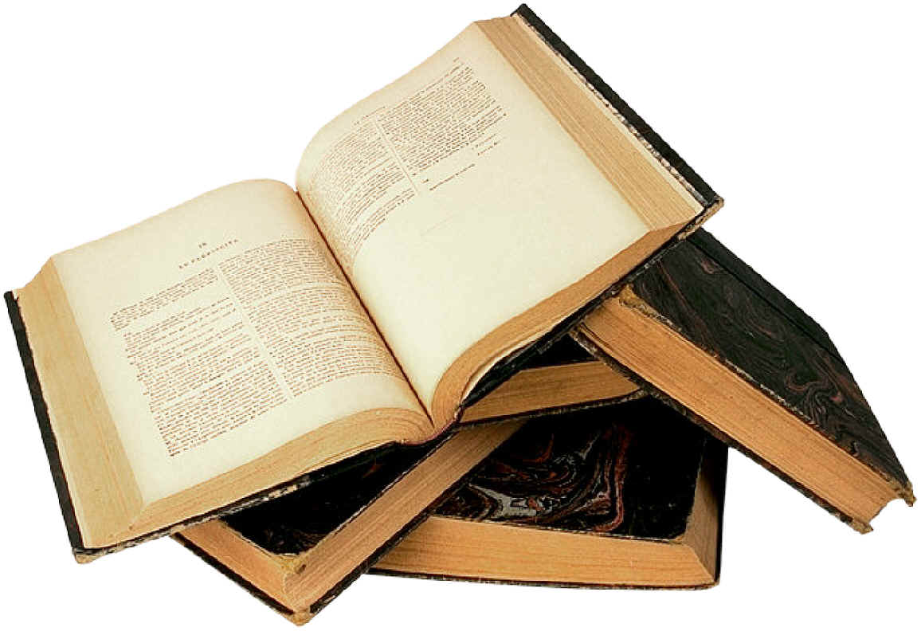
Языкознание изучает разные уровни языковой системы:
- фонетика
грамматика (морфология, словообразование, синтаксис)
фразеология
- лексикология

Slide 9
Изобразительно-выразительные средства
Лексические средства
Синтаксические средства
олицетворение
Аллегория, крылатые выражения, пословицы
гипербола, литота
ирония
сравнение
эпитет ,метафора
Синонимы, антонимы, фразеологизмы, разговорные слова
Устаревшие слова
Лексический повтор
риторический вопрос
риторическое восклицание
риторическое обращение
Антитеза
Инверсия
Вопросительные, восклицательные предложения
Разговорные синтаксические конструкции
Односоставные, неполные предложения
Ряды однородных членов предложения

Slide 10
Шаг 3. Оформляем вступление
Во вступлении необходимо:
- сформулировать позицию автора высказывания;
- выразить своё отношение к ней.
Сформулировать позицию автора вам помогут слова и выражения:
автор анализирует
характеризует
рассуждает
отмечает
доказывает
сравнивает
сопоставляет
противопоставляет
называет
описывает
·
подчёркивает
ссылается на...
останавливается на ...
раскрывает содержание
отмечает важность
формулирует
касается
утверждает
считает, что ...
разбирает

Slide 11
Для выражения своего отношения к авторской позиции можно использовать следующие слова:
действительно
на самом деле
не могу не согласиться с автором высказывания
я полностью согласен с ...
вынужден согласиться с ...
я разделяю точку зрения автора высказывания
я поддерживаю мнение автора
бесспорно, мнение автора о том, что ...

Slide 12
1 вариант:
Маргарита Николаевна Кожина писала: «Читатель проникает в мир образов художественного произведения через его речевую ткань". Читая слова и предложения, мы понимаем, какую важную роль играют в тексте средства выразительности речи. И с этим нельзя не согласиться.
2 вариант:
Современный лингвист Маргарита Николаевна Кожина утверждает, что "читатель проникает в мир образов художественного произведения через его речевую ткань". И это верно, потому что средства выразительности речи помогают нам понять замысел автора, его отношение к героям.
3 вариант:
Любое художественное произведение имеет главную цель – воздействовать на читателя. Права Маргарита Николаевна Кожина утверждающая, что читатель проникает в мир образов художественного произведения через его речевую ткань. Текст художественного произведения построен на языковых явлениях, используемых автором для характеристики героев, для раскрытия темы и идеи текста.

Slide 13
Шаг 4. Пишем основную часть
Основную часть можно начать следующими фразами:
Присмотримся повнимательнее к словам в тексте ... (называем фамилию автора текста)
Обратимся к тексту русского писателя ... (фамилия автора текста)
Во-первых,….
Во- вторых,….
Докажем эту мысль на примерах из текста...
Во-первых,….
Во- вторых,….
Попытаемся раскрыть значение тезиса на примерах, взятых из текста ...

Slide 14
• Чтобы подтвердить сказанное, обратимся к … предложению текста.
• Проиллюстрировать названную функцию можно на примере …. предложения текста.
Пример использования … можно найти в предложении …
• Справедливость этого вывода можно доказать на примере … предложения, в котором автор использует …
• В подтверждение собственных выводов приведу пример из … предложения прочитанного мною текста.
• Рассмотрим … предложение. В нем использована … . Это подтверждает наш вывод о том, что … .

Slide 15
Тестовая работа.
Определи средство языка
а) мягкий свет б) мягкий климат в) мягкий мох
(Прямое значение слова - это его основное лексическое значение. Переносное значение слова – это его вторичное значение. Уместное употребление делает речь яркой, образной)
В каком ряду слова являются антонимами?
А) благородный – подлый, надменный – слабый
Б) почёт - уважение, жребий – участь
В) холодный – вспыльчивый, смятение – покой
(Антонимы делают нашу речь ярче и выразительнее, поэтому они часто встречаются в одном и тоже тексте, а иногда в одном и том же предложении : Родная сторона – мать, чужая – мачеха. Контекстуальные антонимы, т.е. такие, которые являются антонимами только в рамках данного текста: Волна и камень, стихи и проза. Лёд и пламень.)

Slide 16
В каком ряду слова являются синонимами?
А)отвага, храбрый, мужество, бесстрашие
Б) отвага, храбрый, мужество, гордость
В) отвага, храбрость, мужество, бесстрашие
Синонимы – слова одной и той же части речи, у которых лексические значения полностью или в основном совпадают. Существуют синонимы стилистические ( спать – почивать - дрыхнуть) и контекстные, т.е. такие, которые являются синонимами только в рамках данного текста: пустынный, неприветливый дом; суровый, упрямый старик; тяжёлое, злое чувство; душная, гнетущая темнота

Slide 17
КАКОЙ ВИД ТРОПА ИСПОЛЬЗОВАН ?

Slide 18
1. А у нас то дожди, то снега, то забота…
А у нас то капели, ручьи, первоцветы, весна...
А у вас там хребты, перевалы, тропинки, пехота…
Это мы называем обычно «ВОЙНА».
а) ряды однородных членов
б) антитеза
в) эпитеты

Slide 19
ОДНОРОДНЫЕ ЧЛЕНЫ
• помогают перечислить действия героев;
• позволяют увидеть одновременные, последовательные действия предмета;
• конкретизируют признак предмета.
На войне сражались за Родину, за честь , за свободу.

Slide 20
2. Осень пестрит, копошится, клокочет,
Всё, что задумала, выполнить хочет.
а) олицетворение
б) синонимы
в) антитеза

Slide 21
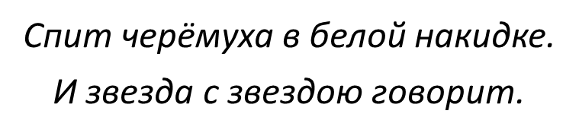
ОЛИЦЕТВОРЕНИЕ
Олицетворение – перенос признака живого лица на неживой (неодушевлённый) предмет.
Олицетворение повышает эмоциональную выразительность текста

Slide 22
3. Всю прелесть ситцевой любви
Я растеряла по крупицам…
а) эпитет
б) литота
в) метафора

Slide 23
ЭПИТЕТ
Эпитет – стилистический приём, образное определение, не только указывающее на признак определяемого явления, но и сообщающее этому признаку дополнительное значение – переносное или символическое.
(например, в стихотворении М.Ю.
Лермонтова «Утес»: «тучка золотая», «утес-великан», «стоит одиноко», «тихонько плачет»).
Э. обычно выражен прилагательным, причастием, наречием или
существительным в роли приложения)
Эпитет создаёт зримый образ предмета, явления, формирует эмоциональное впечатление, передаёт психологическую атмосферу, настроение. Также характеризует, поясняет какое-нибудь свойство, качество понятия, предмета или явления; воплощает мироощущение писателя. В описании природы выражает чувства, настроения, внутреннее состояние человека.

Slide 24
4. Мокрые липы, как мокрые курицы,
Крыши домов и промокшие улицы…
а) сравнение
б) метафора
в) гипербола

Slide 25
Сравнение
СРАВНЕ́НИЕ —сопоставление одного предмета с другим с целью создания художественного описания.
Например: «Разлетелись, как дым, облака»
«Облако живым фонтаном клубится»
«Щенок похож на пушистый клубок»
способствует образному описанию предметов или их признаков, действий;
- помогает дать более точное, конкретное представление о свойствах описываемых явлений;
- обращается на него особое внимание читателей;
- с помощью сравнений лучше выделяется предмет или явление.

Slide 26
Работаем с текстом
Носова Евгения Ивановича.
Определяем выразительные средства речи.

Slide 27
Шаг 5. Пишем заключение.
В заключительной части сочинения делается вывод из всего сказанного.
Как правило, в заключении говорится о том же, о чём во вступлении, но другими словами.
Начать вывод можно следующими словами и фразами:
Таким образом, ...
Итак, ...
Следовательно, ...
В итоге можно прийти к такому выводу: ...
В заключение можно сказать, что ...
Мы убеждаемся в том, что ...
Обобщая сказанное, ...
Из этого следует, что ...
и т.д.

Slide 28
Заключение так же, как и вступление, не должно превышать по объёму основную часть сочинения.
Заключение должно представлять собой вывод о справедливости высказывания.
Можно также использовать выражения:
я думаю,…
я считаю,…
по моему мнению,…
по-моему,…
на мой взгляд,…
я убеждён,…
я уверен в том, что…
и т.д.
Вывод должен быть бесспорным. Стоит не забывать об объеме сочинения-рассуждения. (90 и чуть более слов)

Slide 29
Вывод 1.
Таким образом, приведённые примеры подтверждают мысль Маргариты Николаевны Кожиной, что «читатель проникает в мир образов художественного произведения через его речевую ткань».
Вывод 2.
Таким образом, приведённые мною примеры служат для понимания высказывания М. Н. Кожиной: «Читатель проникает в мир образов художественного произведения через его речевую ткань». Я согласна с мнением автора этого высказывания.

Slide 30
ПЛАН сочинения-рассуждения на лингвистическую тему .
1. Тезис (формулируем позицию автора и выражаем своё отношение к ней).
2. Аргументация:
а) аргумент-пример №1;
б) аргумент-пример №2.
3. Вывод.
Каждую часть начинаем с красной строки.
То есть в вашем сочинении должно быть минимум 3 абзаца.
А лучше 4, т.к. 2-ую часть можно разбить на 2 абзаца в соответствии с количеством аргументов-примеров.

Slide 31
«Русский язык… обладает всеми средствами для выражения самых тонких ощущений и оттенков мысли».
Владимир Галактионович Короленко

Slide 32
(1)Сколько маленький Коля помнил себя в войну, он всегда был голодным. (2)Он никак не мог привыкнуть, приладиться к голоду, и его ввалившиеся глаза сердито поблескивали, постоянно искали добычу. (3)Черноволосый, нестриженый, взъерошенный, с проступающими ребрышками, он был похож на маленького исхудалого волчонка. (4)Дома ему давали болтанку и хлеб. (5)Мать добавляла в муку веники — вымолоченные метелки проса, и хлеб был тяжелый, вязкий; от него пахло сырой глиной. (6)Но и этот хлеб голодный мальчонка съедал мгновенно.
(7)Один раз за всю войну он наелся хлеба вдосталь. (8)И хлеб был не из веников — настоящий. (9)Его принесли с собой наши автоматчики.
(10)Они вошли в хату ночью. (11)Маленький Коля забился в угол и опасливо наблюдал за пришельцами. (12)И тут его заметил скуластый солдат, прихрамывающий на левую ногу.(13) Он поманил к себе Колю:
(14)— Эй, хозяин, пойди-ка сюда. (15)Хлебушка хочешь?
(16)Мальчику захотелось крикнуть: «Хочу! Хочу!» (17)Но к горлу подкатил ком. (18)Он не мог произнести ни слова и молча глотал слюну.
(19)— Ты, наверно, плотно поужинал?
(20)Коля растерянно заморгал, а скуластый солдат развязал мешок и сунул ему в руку большой кусок хлеба. (21)У голодного мальчика закружилась голова. Он вскарабкался на печку, зажмурил глаза и припал к хлебу.(23) Он дышал хлебом, ласкался к нему, согревал его руками и щекой.(24) Он откусывал то мякиш, то с веселым азартом грыз корку. (25)Покойная сытость сладко разливалась по телу. (26)Он уснул.(27) И всю ночь ему снился хлеб.

Slide 33
(28)...Когда война подходила к концу, мать посеяла на огороде полоску пшеницы.(29)Вскоре из земли проклюнулись робкие всходы.(30)Потом появились колосья — глазастые, голубоватые, чуть запотевшие.(31)Потом полоска стала соломенной.
(32)Когда собрали первый урожай, бабушка на радостях испекла два коржа величиной с подсолнух.(33)Коржи были пахучие, румяные.(34) Бабушка смазала их масляным перышком и посыпала солью, крупной, как толченое стекло.(35) От коржей шел жар, и они светились, как два маленьких посоленных солнца.
(36)Мальчик сидел перед столом, и его ввалившиеся глаза приросли к коржам.(37)Он ждал, когда ж его угостят, и вдыхал в себя теплый дух испеченного хлеба. (38)Он еле сдерживался, чтобы не протянуть руку и не взять без спроса завидное угощение.(39) Наконец бабушка подошла к нему и сказала:
(40)— Отведай, внучок, моего коржа.
(41)Какая-то скрытая пружина сработала внутри — руки мгновенно устремились к коржу, пальцы крепко сжали его и потянули в рот.
(42)Корочка обжигала губы, соль пощипывала язык, ноздри раздувались, боясь упустить толику вкусного запаха. (43)Коржа скоро не стало...(44)Коля тяжело вздохнул. (45)А второй корж, румяный, целехонький и наверняка еще более вкусный, лежал на столе и призывно улыбался всей своей рожицей.
(46)— Отнеси этот корж деду, — сказала бабушка.
(47)— Давай отнесу, — упавшим голосом сказал Коля.
(

Slide 34
48)Бабушка завернула горячий корж в лопух и протянула его Коле.
(49)Дед обрадовался. (50)Он вертел корж в руках и нюхал.(51) А Коля стоял перед стариком, поглощенный надеждой, что дед разломит корж пополам.
(52).Но дед не стал есть гостинец, а отнес его в шалаш. (53)До чего же жадный дед!(54) Совсем одичал со своими пчелами.(55) Он специально спрятал корж, чтобы не делиться и потом спокойно жевать его, макая в липкий гречишный мед.
(56)Коля собрался уходить. (57)В последнюю минуту, когда дед протянул котомку с грязным бельем — пусть бабка простирнет! — у Коли что-то дрогнуло, и он чуть не попросил у деда кусочек коржа. (58)Но сумел побороть минутную слабость. (59)И промолчал.
(60)Он шел не спеша, размахивая котомкой, и думал о том, что, когда кончится война, в доме будет много хлеба и он будет есть коржи утром, в обед и вечером. (61)А сейчас корж ест дед — он, Коля, уже съел свой.
(62)Дома он сунул бабушке котомку и буркнул:
(63)— Дед велел простирнуть!
(64)Бабушка молча принялась выкладывать на лавку дедушкино бельишко, рассматривая, где надо заштопать, где залатать. (65)На дне котомки оказалась чистая тряпица, завязанная узлом. (66)Бабушка неторопливо развязала непослушными пальцами узел. (67)В тряпице лежал корж. (68)Она ничего не сказала. (69)Положила нежданный гостинец перед внуком.

Slide 35
«Читатель проникает в мир образов художественного произведения через его речевую ткань».
Маргарита Николаевна Кожина
Сочинение на лингвистическую тему.
Любое художественное произведение имеет главную цель – воздействовать на читателя. Права Маргарита Николаевна Кожина, утверждающая, что читатель проникает в мир образов художественного произведения через его речевую ткань. Текст художественного произведения построен из языковых явлений, используемых автором для характеристики героев, для раскрытия темы и идеи текста.
Текст Е.И.Носова о мальчике Коле, чьё детство прошло в голодные военные годы, заставляет поверить читателям, что сохранить человеческое достоинство, любовь к ближним, милосердие можно даже в самые трудные годы. Действительно, этому служит речевая ткань текста. В предложениях 8,15,33,69,70 Носов использует контекстуальные синонимы: хлеб – хлебушко - коржи – гостинец - солнышко, которые, являясь словами одной части речи, дают возможность выразить отношение мальчика к хлебу, любовь к деду, подчеркнуть порядочность внука , его внутренний мир и отношение автора к герою. Мальчик чуть не подумал о дедушке плохо!

Slide 36
В предложении 64 авторское: дедушкино «бельишко» - существительное, образованное суффиксальным способом, передаёт неодобрительное отношение Коли к деду. В нём отражается не только ветхость и небогатая одежда деда, а по авторскому замыслу – злость на деда.
Таким образом, приведённые мною примеры служат для понимания высказывания М. Н. Кожиной: «Читатель проникает в мир образов художественного произведения через его речевую ткань». Я уверена в правоте автора этого высказывания.
(180 слов)

